Slide 1

BATIK GENERATOR
LIGHTWEIGHT GAN
Kecerdasan Buatan Lanjut
KELOMPOK 14

Slide 2

23.11.5595
Wirawan Ariyoso
23.11.5609
Adhitya Surya Handika
DAFTAR ANGGOTA
Universitas AMIKOM Yogyakarta
Jln Ring Road Utara, Depok, Condongcatur
Yogyakarta
23.11.5596
Yuafiq Alfin Al Khasan

Slide 3
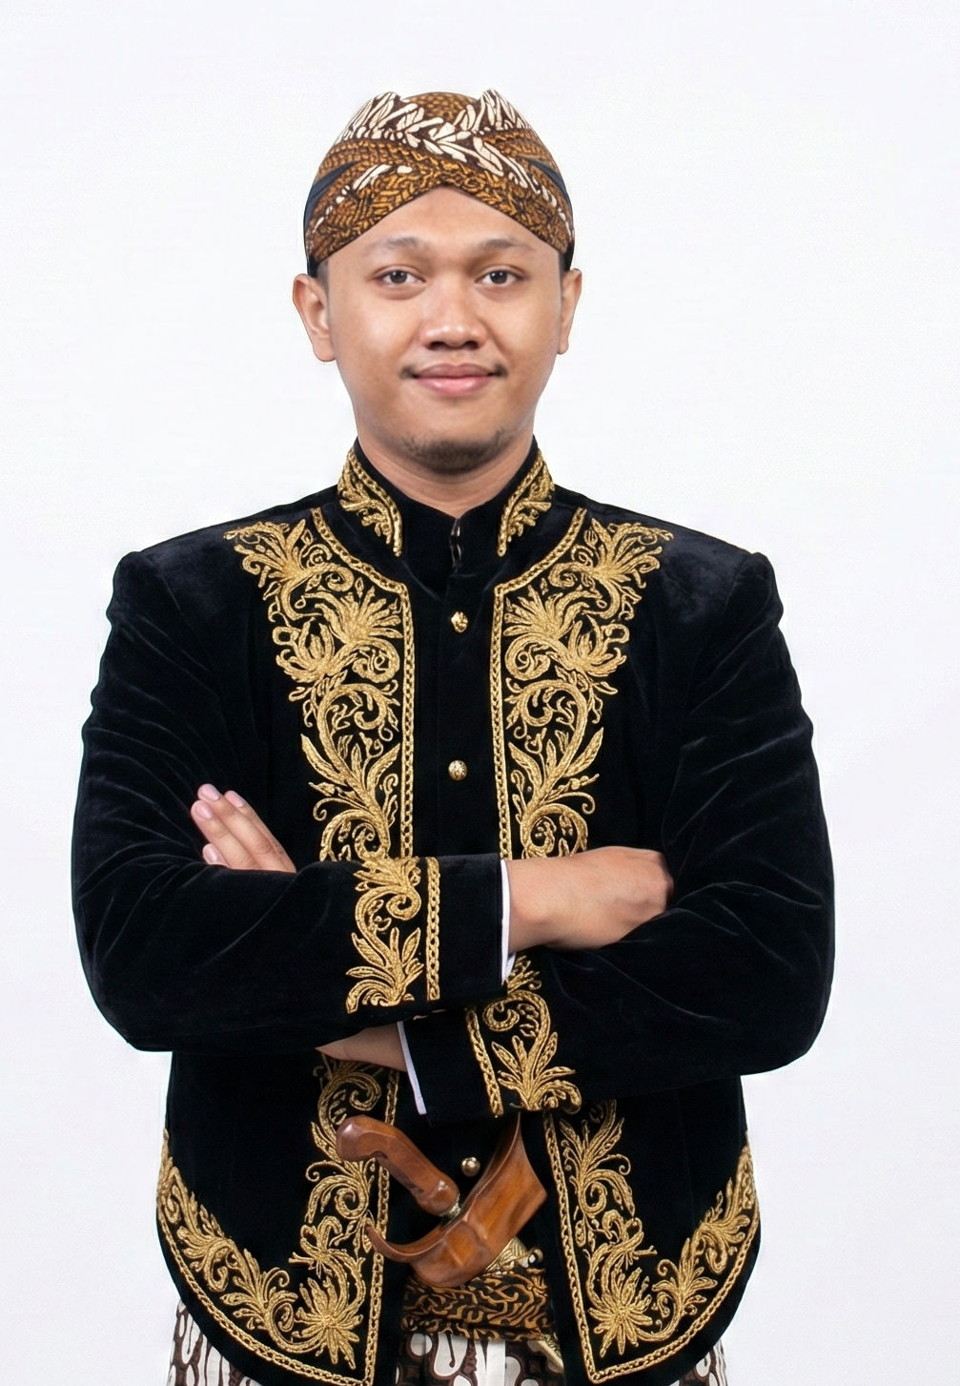
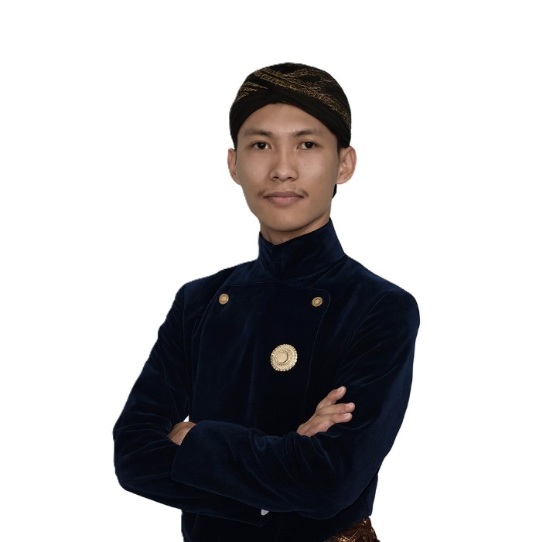
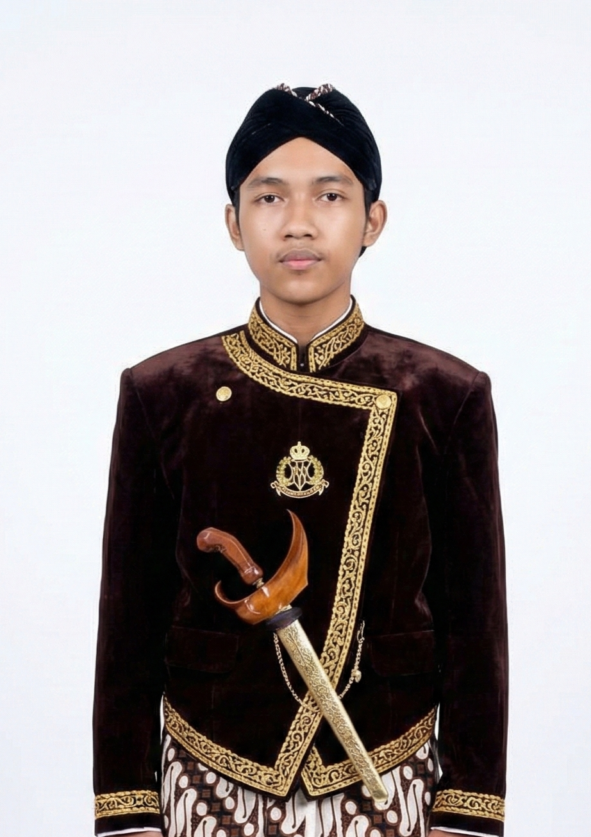
DAFTAR ANGGOTA
23.11.5595
Wirawan Ariyoso
23.11.5596
Yuafiq Alfin Al Khasan
23.11.5609
Adhitya Surya Handika
Universitas AMIKOM Yogyakarta
Jln Ring Road Utara, Depok, Condongcatur
Yogyakarta

Slide 4
LATAR BELAKANG
Batik merupakan warisan budaya kebanggaan Nusantara yang tidak hanya memiliki nilai estetika atau seni yang tinggi, tetapi juga sarat akan simbolisme filosofis dari masyarakat pembuatnya. riset terkini membuktikan bahwa pemanfaatan metode Deep Learning, khususnya melalui arsitektur Convolutional Neural Networks (CNN), mampu mengungguli pendekatan konvensional dalam menangkap detail-detail unik serta karakteristik khas dari citra batik tersebut. Hal inilah yang menjadi titik awal bagi kami untuk mengeksplorasi potensi kecerdasan buatan dalam ranah pelestarian batik digital.
Universitas AMIKOM Yogyakarta
Jln Ring Road Utara, Depok, Condongcatur
Yogyakarta

Slide 5
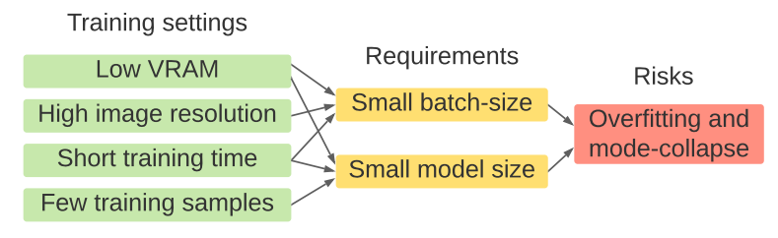
TANTANGAN DALAM MELATIH GAN
Universitas AMIKOM Yogyakarta
Jln Ring Road Utara, Depok, Condongcatur
Yogyakarta

Slide 6
LIGHTWEIGHT GAN
Lightweight GAN adalah arsitektur GAN yang dirancang untuk menghasilkan gambar berkualitas tinggi hingga resolusi 1024×1024 piksel dengan kebutuhan komputasi yang rendah, sehingga sangat cocok untuk kondisi few-shot learning. Model ini mampu berlatih secara efisien dan stabil pada perangkat berspesifikasi terbatas berkat penggunaan modul SLE yang menjaga aliran informasi antar lapisan, Diskriminator self-supervised yang mendorong pemahaman struktur gambar secara menyeluruh, serta teknik Differentiable Augmentation untuk mencegah overfitting. Stabilitas pelatihan juga diperkuat dengan penerapan aturan pembaruan laju belajar TTUR, sehingga risiko kegagalan generasi gambar dapat diminimalkan.
Universitas AMIKOM Yogyakarta
Jln Ring Road Utara, Depok, Condongcatur
Yogyakarta

Slide 7
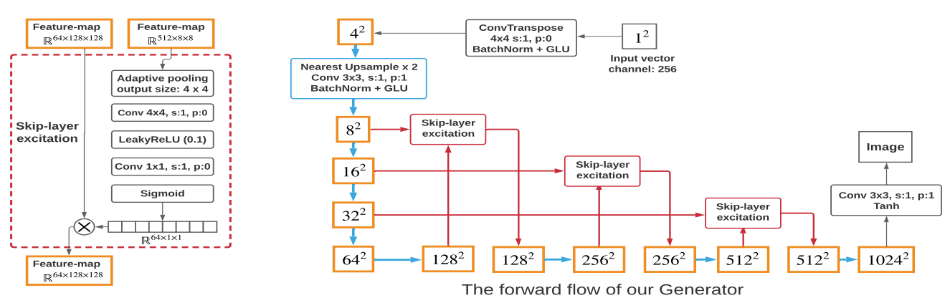
ARSIKTEKTUR GENERATOR
Universitas AMIKOM Yogyakarta
Jln Ring Road Utara, Depok, Condongcatur
Yogyakarta

Slide 8
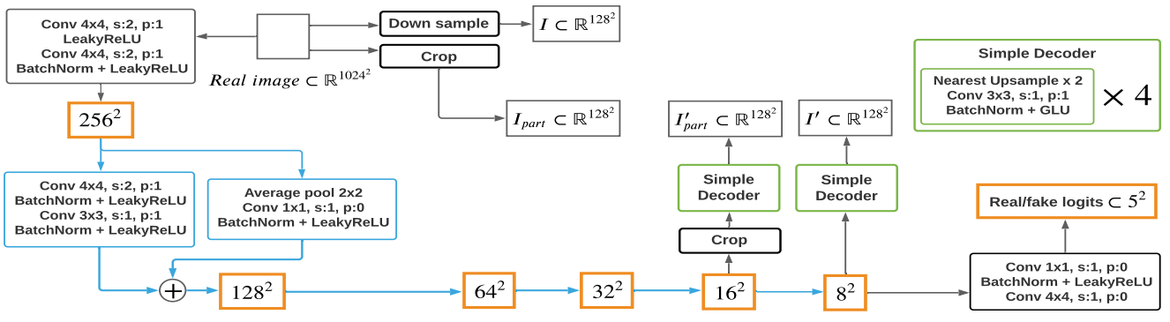
DISKRIMINATOR
Universitas AMIKOM Yogyakarta
Jln Ring Road Utara, Depok, Condongcatur
Yogyakarta

Slide 9
SEKENARIO EKSPERIMEN
pelatihan yang dirancang untuk memvalidasi efektivitas transfer pengetahuan pada kondisi dataset terbatas (few-shot learning). Seluruh eksperimen dijalankan pada resolusi 256×256 piksel dengan batch size 16, kecuali untuk dataset Batik Megamendung yang menggunakan batch size 64,menerapkan teknik differentiable augmentation untuk mengurangi risiko overfitting pada Diskriminator.
Pada Skenario A, model dilatih dari nol menggunakan dataset Batik Parang sebanyak 150 citra dan Batik Megamendung sebanyak 102 citra selama 20.000 iterasi.
Sementara itu, pada Skenario B diterapkan pendekatan transfer learning dengan menggunakan dataset Batik Kawung sebanyak 150 citra. Model tidak dilatih dari awal, melainkan diinisialisasi menggunakan bobot yang telah terkonvergensi dari pelatihan Batik Parang pada Skenario A. Pelatihan kemudian dilanjutkan hingga total 30.000 iterasi.
Universitas AMIKOM Yogyakarta
Jln Ring Road Utara, Depok, Condongcatur
Yogyakarta

Slide 10
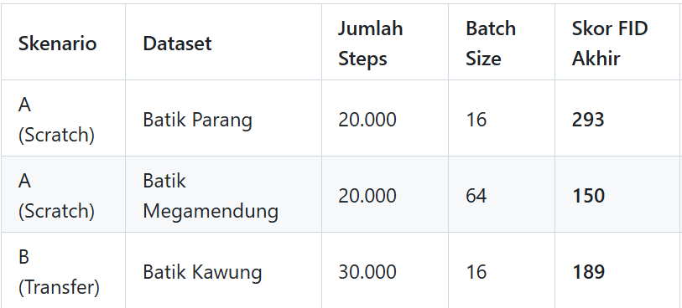
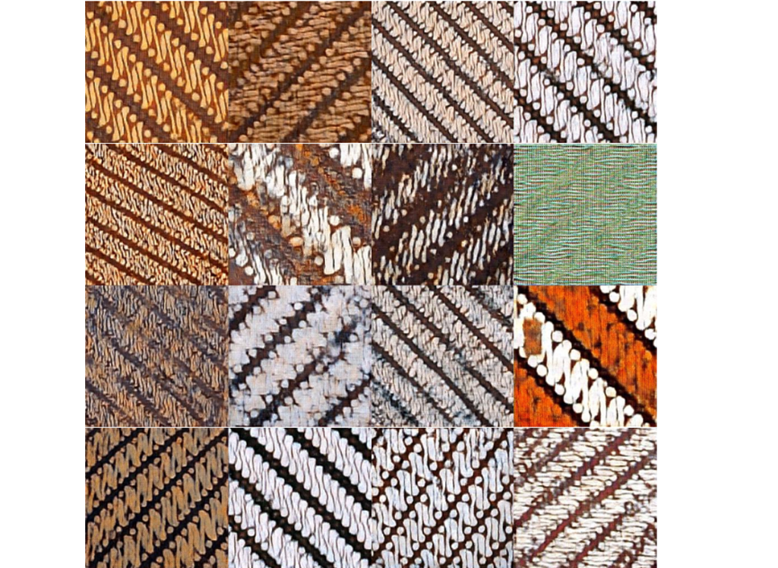
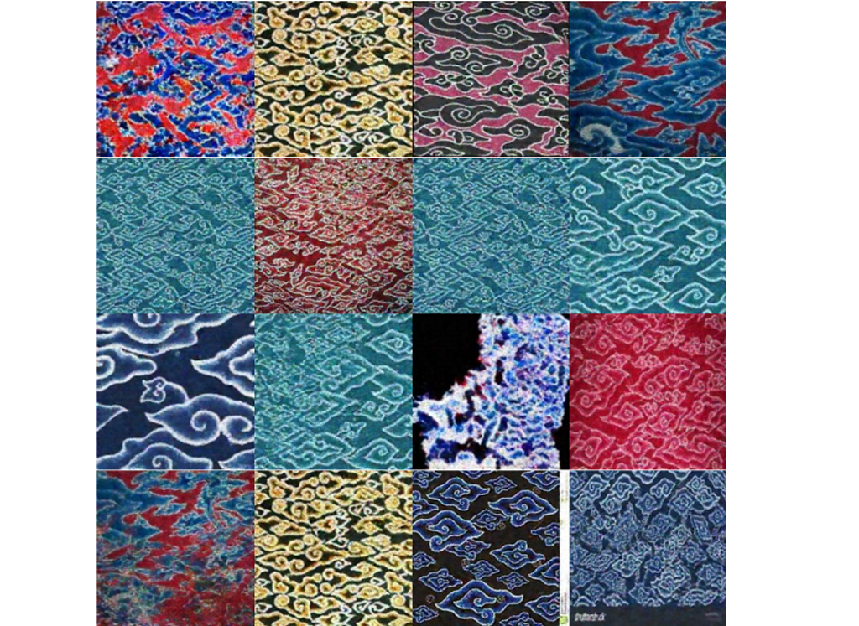
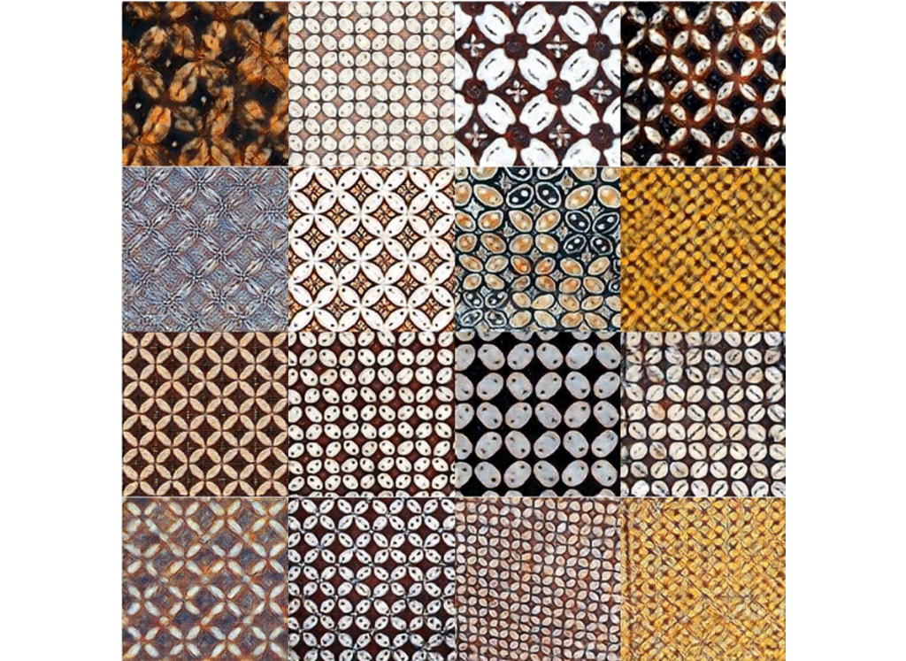
HASIL PELATIHAN
Universitas AMIKOM Yogyakarta
Jln Ring Road Utara, Depok, Condongcatur
Yogyakarta

Slide 11
KESIMPULAN
Berdasarkan hasil penelitian Batik Generator, dapat disimpulkan bahwa arsitektur Lightweight GAN yang dipadukan dengan modul SLE dan teknik DiffAugment mampu menghasilkan citra batik resolusi 256×256 piksel secara efektif meskipun menggunakan dataset yang sangat terbatas. Pendekatan ini terbukti menjaga stabilitas pelatihan dan menghindari mode collapse. Kualitas hasil sangat dipengaruhi oleh ukuran batch, di mana batch size yang lebih besar menghasilkan estimasi gradien yang lebih stabil dan skor FID yang lebih baik. Selain itu, penerapan transfer learning terbukti meningkatkan efisiensi pelatihan dan kualitas visual, khususnya pada motif Kawung. Secara keseluruhan, sistem ini menunjukkan potensi kuat sebagai alat bantu kreatif untuk pelestarian batik digital dengan kebutuhan data dan komputasi yang minimal.
Universitas AMIKOM Yogyakarta
Jln Ring Road Utara, Depok, Condongcatur
Yogyakarta

